Slide 1
Black-box, White-box и Gray-box тестирование
Поддержка и тестирование программных модулей

Slide 2
Цель лекции
Сформировать у студентов понимание трех ключевых подходов к тестированию по степени знания внутренней структуры программы: black-box, white-box и gray-box.
После лекции студент должен уметь:
объяснять различия между black-box, white-box и gray-box;
понимать, когда применяется каждый подход;
приводить примеры тестов для каждого подхода;
связывать эти подходы с функциональным, нефункциональным, модульным, интеграционным и системным тестированием;

Slide 3
Что означает классификация по доступу к коду
Тестирование можно классифицировать по тому, знает ли тестировщик внутреннюю структуру программы.
Есть три основных подхода:
Black-box testing — тестирование «черного ящика».
White-box testing — тестирование «белого ящика».
Gray-box testing — тестирование «серого ящика».
Эти подходы отличаются тем, насколько тестировщик понимает внутреннюю логику системы, код, архитектуру, структуру базы данных, алгоритмы и связи между модулями.

Slide 4
Общая схема подходов
Подход | Знание кода | Что проверяется | Кто чаще выполняет
Black-box | Нет знания кода | Поведение системы снаружи | QA-тестировщик
White-box | Есть знание кода | Внутренняя логика программы | Разработчик, QA Automation
Gray-box | Частичное знание системы | Поведение системы + понимание внутренней структуры | QA, технический тестировщик
Подход | Аналогия
Black-box | Мы нажимаем кнопки банкомата и смотрим, выдал ли он деньги, но не знаем, как он устроен внутри
White-box | Мы открыли банкомат и изучаем внутренние механизмы, схемы и логику работы
Gray-box | Мы не видим весь механизм, но знаем, какие модули внутри взаимодействуют и где хранится информация

Slide 5
Black-box testing

Slide 6
Black-box testing — это подход к тестированию, при котором тестировщик проверяет систему без знания внутренней структуры кода.
Тестировщик работает с системой как пользователь:
вводит данные;
нажимает кнопки;
отправляет запросы;
проверяет ответы;
сравнивает фактический результат с ожидаемым.
Главный вопрос black-box testing:
Правильно ли система работает с точки зрения пользователя и требований?

Slide 7
Что знает тестировщик при black-box testing
Тестировщик знает:
требования;
пользовательские сценарии;
входные данные;
ожидаемые результаты;
бизнес-правила;
интерфейс системы;
документацию API, если тестируется API.
Тестировщик не знает:
как написан код;
какие классы и методы используются;
как устроены алгоритмы;
какие SQL-запросы выполняются;
какие внутренние условия есть в коде;
какие ветвления используются.

Slide 8
Пример black-box testing
Объект: форма авторизации.
Требования:
Пользователь входит по email и паролю.
Email обязателен.
Пароль обязателен.
При неверных данных отображается ошибка.
При правильных данных пользователь попадает в личный кабинет.
Тестировщик не смотрит код. Он проверяет поведение формы.
№ | Проверка | Входные данные | Ожидаемый результат
1 | Успешный вход | user@test.com, Pass1234 | Открыт личный кабинет
2 | Неверный пароль | user@test.com, wrongpass | Сообщение об ошибке
3 | Пустой email | "", Pass1234 | Ошибка: email обязателен
4 | Пустой пароль | user@test.com, "" | Ошибка: пароль обязателен
5 | Невалидный email | usertest.com, Pass1234 | Ошибка формата email

Slide 9
Основные методы black-box testing
Классы эквивалентности — это метод, при котором все возможные входные данные делятся на группы, внутри которых система должна вести себя одинаково.
Пример требования:
Возраст пользователя должен быть от 18 до 65.
Класс | Диапазон | Пример
Невалидный | Меньше 18 | 17
Валидный | От 18 до 65 | 30
Невалидный | Больше 65 | 66
Идея метода:
Не нужно проверять все возможные значения. Достаточно выбрать представителей каждого класса.

Slide 10
Основные методы black-box testing
Анализ граничных значений — это метод, при котором проверяются значения на границах допустимого диапазона и рядом с ними.
Пример:
Пароль должен быть от 8 до 20 символов.
Тестовые данные:
Длина пароля | Ожидаемый результат
7 | Ошибка
8 | Принято
9 | Принято
19 | Принято
20 | Принято
21 | Ошибка
Почему это важно:
Ошибки часто появляются именно на границах:
вместо >= 8 разработчик мог написать > 8;
вместо <= 20 мог написать < 20;
могла быть неправильная проверка длины строки.

Slide 11
Основные методы black-box testing
Таблица решений используется, когда результат зависит от комбинации нескольких условий.
Пример: оформление заказа.
Условия:
Пользователь авторизован.
Корзина не пустая.
Оплата успешна.
Таблицы решений помогают не пропустить важные комбинации условий.
Авторизован | Корзина не пустая | Оплата успешна | Результат
Да | Да | Да | Заказ создан
Нет | Да | Да | Переход на вход
Да | Нет | Да | Ошибка: корзина пуста
Да | Да | Нет | Ошибка оплаты

Slide 12
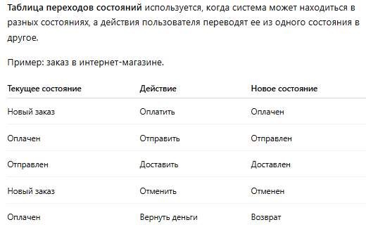
Основные методы black-box testing

Slide 13
Основные методы black-box testing
Pairwise testing — это метод, при котором проверяются пары значений параметров вместо всех возможных комбинаций.
Пример:
Форма поиска имеет параметры:
браузер: Chrome, Firefox, Safari;
устройство: Desktop, Mobile;
язык: RU, EN;
роль: Guest, User.
Полная комбинация может дать много тестов. Pairwise позволяет сократить количество проверок, но сохранить разумное покрытие комбинаций.
Этот метод полезен, когда параметров много, а проверять все комбинации слишком долго.

Slide 14
Основные методы black-box testing
Error guessing — это метод, основанный на опыте тестировщика и предположении, где система может сломаться.
Примеры типичных проверок:
пустые поля;
слишком длинные строки;
спецсимволы;
двойной клик по кнопке;
обновление страницы во время оплаты;
отправка формы без интернета;
ввод SQL-инъекции;
загрузка файла неправильного формата.

Slide 15
Преимущества
Недостатки
Преимущество | Объяснение
Не требует знания кода | Тестировать может ручной QA
Близко к пользовательскому поведению | Проверяется система глазами пользователя
Основано на требованиях | Легко связать тесты с бизнес-логикой
Подходит для функционального тестирования | Регистрация, вход, корзина, оплата
Подходит для API-тестирования | Можно проверять запросы и ответы
Удобно для приемочного тестирования | Заказчик тоже проверяет систему как black-box
Недостаток | Объяснение
Не видно внутреннюю логику | Можно не заметить скрытые ошибки
Трудно оценить покрытие кода | Неясно, какие ветви кода проверены
Можно пропустить внутренние условия | Особенно если требования неполные
Зависит от качества требований | Плохие требования дают слабые тесты
Не всегда помогает найти причину дефекта | Видно только проявление ошибки

Slide 16
White-box testing

Slide 17
White-box testing — это подход к тестированию, при котором проверка строится на знании внутренней структуры программы: кода, условий, циклов, ветвлений, алгоритмов и путей выполнения.
Главный вопрос white-box testing:
Правильно ли работает внутренняя логика программы?

Slide 18
Что знает тестировщик при white-box testing
Тестировщик или разработчик знает:
код программы;
функции и методы;
условия if/else;
циклы;
алгоритмы;
внутренние зависимости;
структуру данных;
исключения;
возможные ветви выполнения
Где применяется white-box testing
White-box testing применяется:
при модульном тестировании;
при unit-тестировании;
при проверке логики функций;
при анализе покрытия кода;
при проверке ветвлений;
при проверке циклов;
при тестировании алгоритмов;
при security testing;
при code review;
при статическом анализе кода.

Slide 19
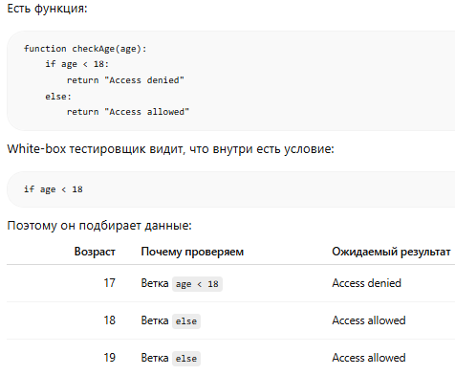
Пример white-box testing

Slide 20
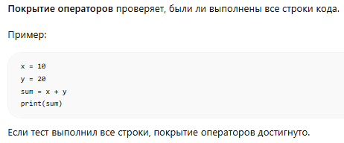
Основные методы white-box testing Покрытие операторов

Slide 21
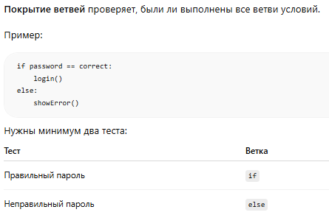
Основные методы white-box testing Покрытие ветвей

Slide 22
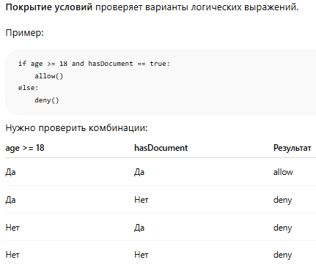
Основные методы white-box testing Покрытие условий

Slide 23
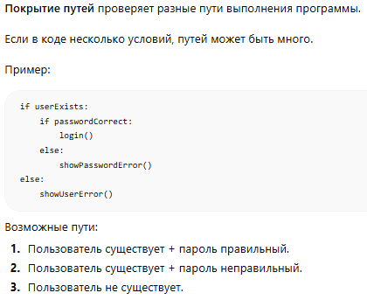
Основные методы white-box testing Покрытие путей

Slide 24
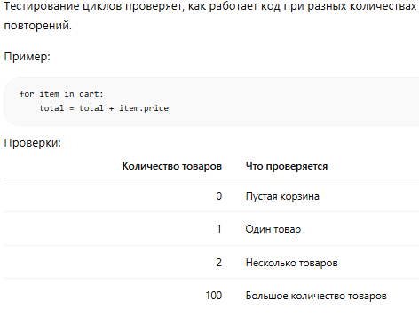
Основные методы white-box testing Тестирование циклов

Slide 25
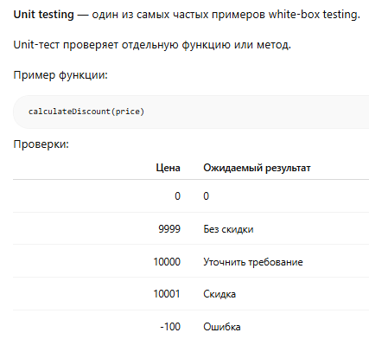
Основные методы white-box testing Unit testing

Slide 26
Преимущества
Недостатки
Преимущество | Объяснение
Глубокая проверка логики | Проверяются условия, ветви, алгоритмы
Можно измерять покрытие кода | Видно, какие части кода проверены
Ошибки находятся рано | Особенно на этапе разработки
Легко локализовать дефект | Понятно, в каком участке кода проблема
Подходит для автоматизации | Unit-тесты легко запускать автоматически
Повышает качество кода | Разработчики лучше контролируют изменения
Недостаток | Объяснение
Требует знания программирования | Нужны технические навыки
Не всегда проверяет пользовательский сценарий | Код может быть покрыт, но пользовательский путь сломан
Может не выявить пропущенные требования | Если функция вообще не реализована, но код покрыт тестами
Требует поддержки тестов | При изменении кода тесты нужно обновлять
Не заменяет black-box testing | Внешнее поведение тоже нужно проверять

Slide 27
Gray-box testing

Slide 28
Gray-box testing — это подход, при котором тестировщик частично знает внутреннюю структуру системы, но проверяет ее преимущественно через внешний интерфейс, API или пользовательские сценарии.
Главный вопрос gray-box testing:
Правильно ли система работает снаружи, если учитывать известные внутренние связи и структуру?
Gray-box находится между black-box и white-box.

Slide 29
Что знает тестировщик при gray-box testing
Тестировщик может знать:
архитектуру системы;
структуру базы данных;
основные модули;
API-контракты;
логику интеграции;
роли пользователей;
формат сообщений;
таблицы, где сохраняются данные;
какие сервисы участвуют в сценарии.
Но при этом он не обязательно читает весь исходный код.

Slide 30
Пример gray-box testing
Объект: регистрация пользователя.
Тестировщик знает:
данные сохраняются в таблицу users;
после регистрации отправляется email;
API возвращает статус 201;
пароль должен храниться в зашифрованном виде.
Проверка:
Заполнить форму регистрации.
Нажать «Зарегистрироваться».
Проверить сообщение в интерфейсе.
Проверить ответ API.
Проверить запись в базе данных.
Проверить, что пароль не хранится открытым текстом.
Проверить, что письмо отправлено.
Это gray-box testing, потому что тестировщик проверяет поведение системы снаружи, но использует знание внутренней структуры

Slide 31
Где применяется gray-box testing
Gray-box testing применяется при:
интеграционном тестировании;
API-тестировании;
системном тестировании;
тестировании баз данных;
тестировании безопасности;
проверке логов;
проверке микросервисов;
тестировании клиент-серверных приложений;
проверке веб-сервисов;
проверке мобильного приложения + backend.

Slide 32
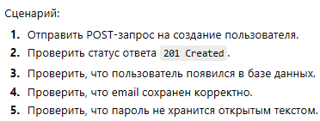
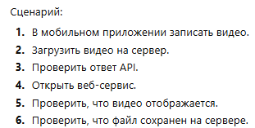
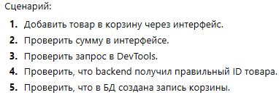
Примеры gray-box testin

Slide 33
Преимущества
Недостатки
Преимущество | Объяснение
Лучше black-box при поиске причин дефектов | Тестировщик знает внутренние связи
Не требует полного знания кода | Достаточно архитектуры или API
Хорошо подходит для интеграций | Можно проверить передачу данных между модулями
Помогает проверять безопасность | Например, хранение паролей
Удобен для API и БД | Можно проверять ответы и сохранение данных
Повышает качество системных проверок | Тесты становятся глубже
Недостаток | Объяснение
Требует технических знаний | Нужно понимать API, БД, архитектуру
Может быть сложнее для начинающих | Нужно больше подготовки
Нет полного контроля над кодом | Это не полноценный white-box
Может занимать больше времени | Проверяются и внешние, и внутренние аспекты
Есть риск зависимости от реализации | При изменении архитектуры тесты нужно обновлять

Slide 34
Сравнение black-box, white-box и gray-box
Критерий | Black-box | White-box | Gray-box
Доступ к коду | Нет | Да | Частичный
Основа тестирования | Требования и поведение | Код и внутренняя логика | Требования + архитектура
Главный вопрос | Правильно ли система работает для пользователя? | Правильно ли работает код? | Правильно ли система работает с учетом внутренних связей?
Кто выполняет | QA, тестировщик | Разработчик, QA Automation | QA, технический тестировщик
Пример | Проверить вход в систему | Проверить ветви функции авторизации | Проверить вход + токен + запись в БД
Уровни | Системное, приемочное, функциональное | Модульное, unit | Интеграционное, API, системное
Плюсы | Просто, близко к пользователю | Глубокая проверка кода | Баланс внешней и внутренней проверки
Минусы | Не видна внутренняя логика | Требует кода | Требует технического понимания

Slide 35
Связь подходов с другими видами тестирования
Вид тестирования | Какой подход может использоваться
Функциональное тестирование | Black-box
Нефункциональное тестирование | Black-box / Gray-box
Модульное тестирование | White-box
Интеграционное тестирование | Gray-box
Системное тестирование | Black-box / Gray-box
API-тестирование | Black-box / Gray-box
Security testing | Black-box / White-box / Gray-box
Регрессионное тестирование | Любой подход
Приемочное тестирование | Обычно black-box
Важно: black-box, white-box и gray-box — это не отдельные «темы изолированно». Они могут применяться внутри разных видов тестирования.

Slide 36
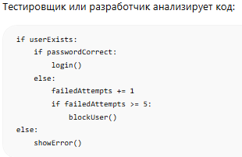
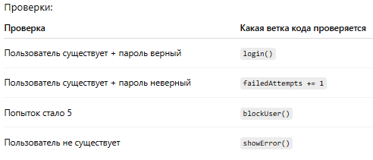
Подробный пример на одной функции White-box проверки

Slide 37
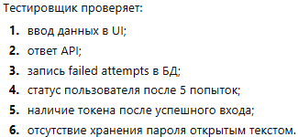
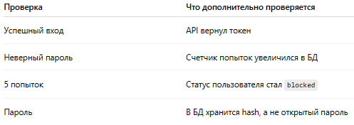
Подробный пример на одной функции Gray-box проверки

